Slide 1
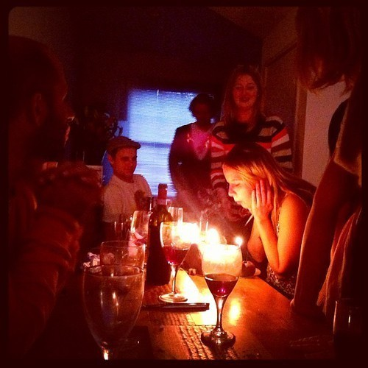
小雪，生日快乐！
Xiǎoxuě, shēngrì kuàilè! — Chúc mừng sinh nhật Tiểu Tuyết

Slide 2

目标
今天学什么
• 状态补语 (得) — nói ai làm việc gì "như thế nào" (giỏi/dở/nhanh/chậm...)
• Phân biệt 3 chữ "de": 的 · 地 · 得
• Từ vựng: sinh nhật, tiệc, chúc mừng
• Mở rộng: lời chúc theo đối tượng + phong tục sinh nhật ở Trung Quốc

Slide 3

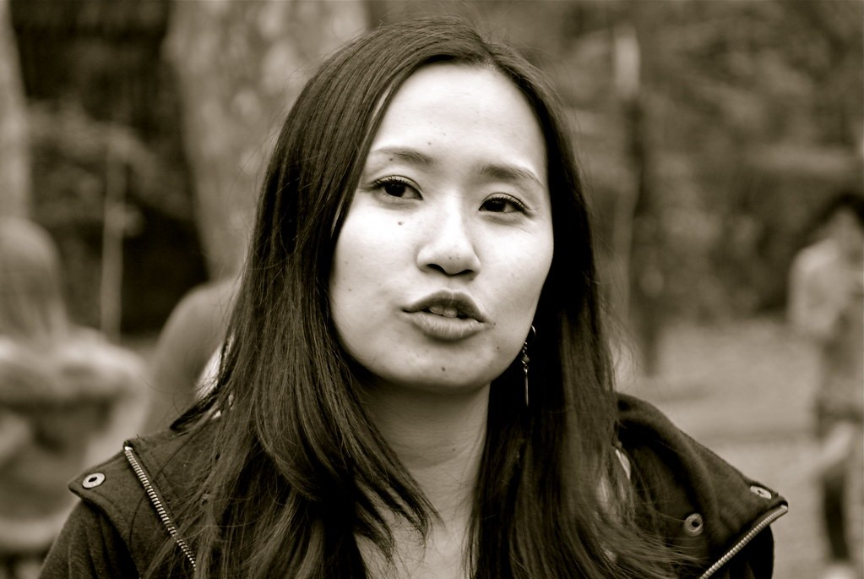
生词 1/14
长
例句
• 生日会开得时间不长，两个小时就结束了。
Shēngrì huì kāi de shíjiān bù cháng, liǎng ge xiǎoshí jiù jiéshù le.
Tiệc sinh nhật tổ chức không lâu, hai tiếng là kết thúc.
• 她的头发很长。
Tā de tóufa hěn cháng.
Tóc cô ấy rất dài.
长 adj.
cháng
dài
📖 长 vốn là hình MÁI TÓC dài buông xuống → "dài"

Slide 4
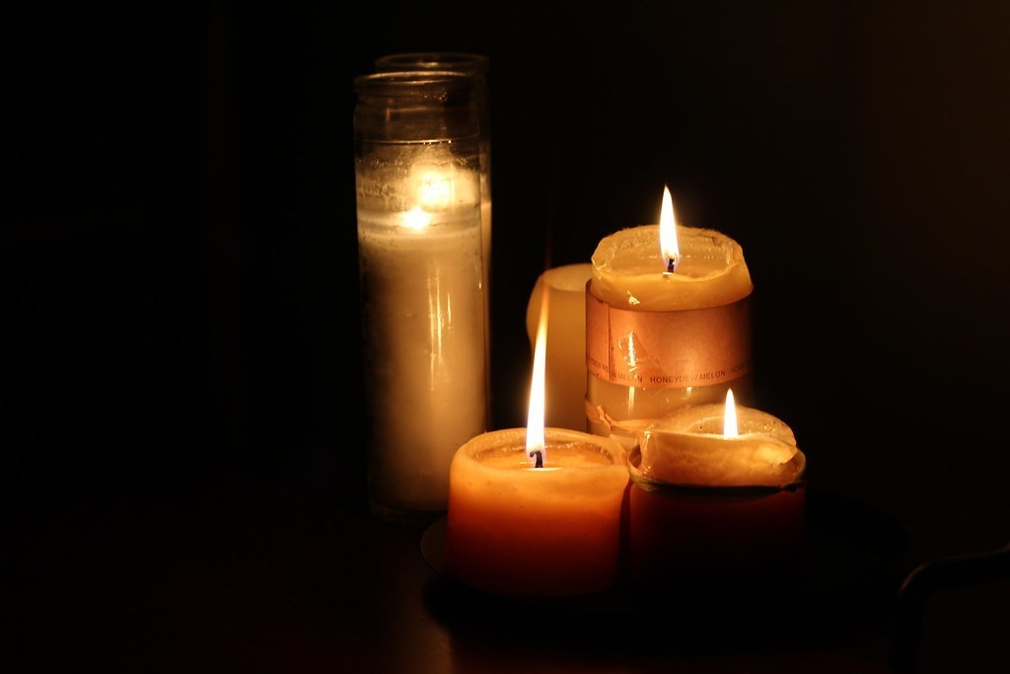
生词 2/14
蜡烛
例句
• 生日蛋糕上有几根蜡烛？
Shēngrì dàngāo shàng yǒu jǐ gēn làzhú?
Trên bánh sinh nhật có mấy cây nến?
• 请你帮我点一下蜡烛。
Qǐng nǐ bāng wǒ diǎn yíxià làzhú.
Bạn giúp tôi đốt nến nhé.
蜡烛 n.
làzhú
nến
📖 烛 = 火(huǒ, lửa) → vật thắp LỬA sáng → "nến, đuốc" → 蜡烛 = cây nến

Slide 5
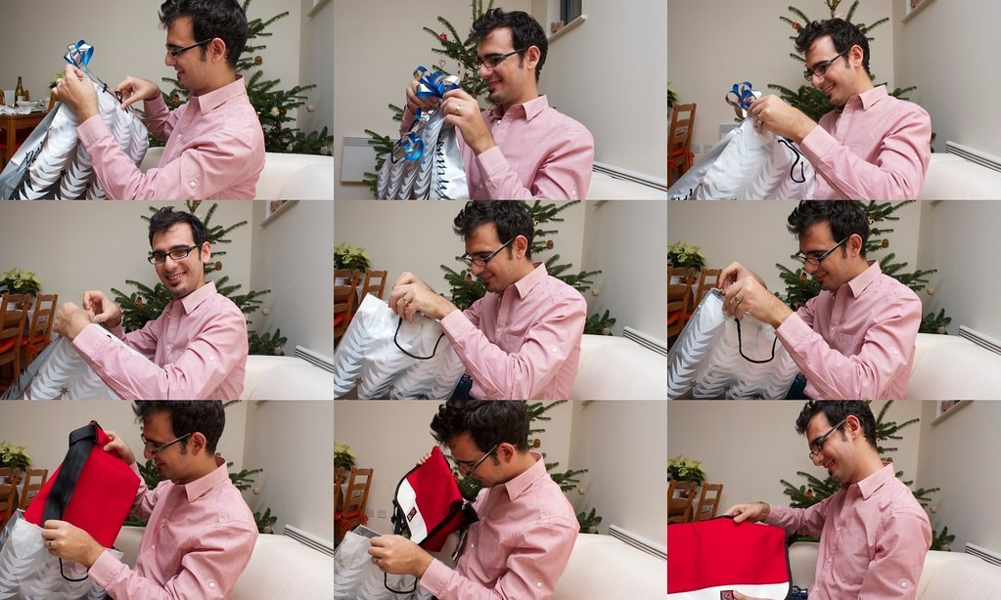
生词 3/14
打开
例句
• 我们一起打开礼物吧！
Wǒmen yìqǐ dǎkāi lǐwù ba!
Chúng ta cùng mở quà đi!
• 你可以帮我打开这个盒子吗？
Nǐ kěyǐ bāng wǒ dǎkāi zhège hézi ma?
Bạn có thể giúp tôi mở cái hộp này không?
打开 v.
dǎkāi
mở ra
📖 开 = 一(chốt cửa) + 廾(gǒng, hai bàn tay) → hai tay NÂNG chốt cửa lên → "mở" → 打开 = mở ra

Slide 6
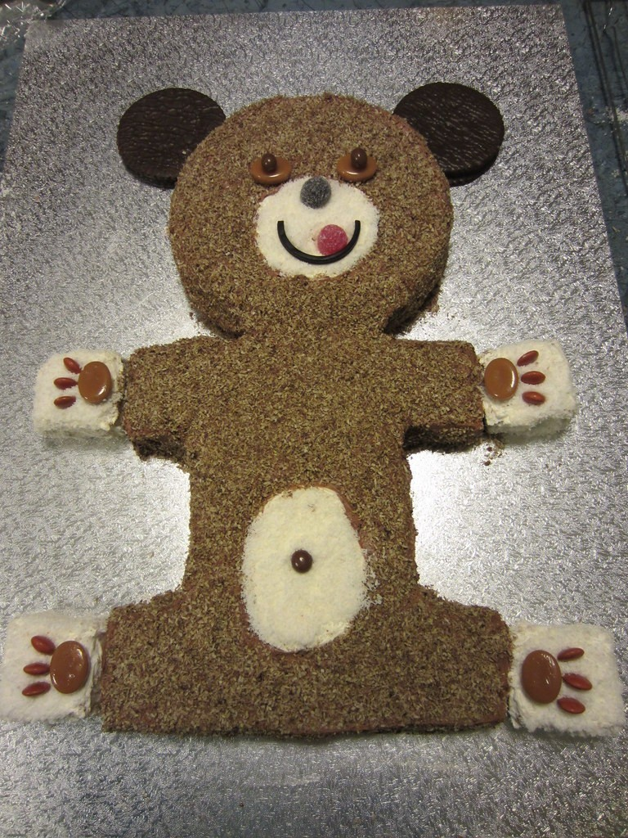
生词 4/14
蛋糕
例句
• 妈妈给我买了一个巧克力蛋糕。
Māma gěi wǒ mǎile yí ge qiǎokèlì dàngāo.
Mẹ mua cho tôi một cái bánh kem sô-cô-la.
• 这个蛋糕看起来很好吃。
Zhège dàngāo kànqǐlái hěn hǎochī.
Cái bánh kem này nhìn có vẻ rất ngon.
蛋糕 n.
dàngāo
bánh kem
📖 糕 = 米(mǐ, gạo) → bánh làm từ bột GẠO hấp lên cao → "bánh" → 蛋糕 = bánh gato

Slide 7
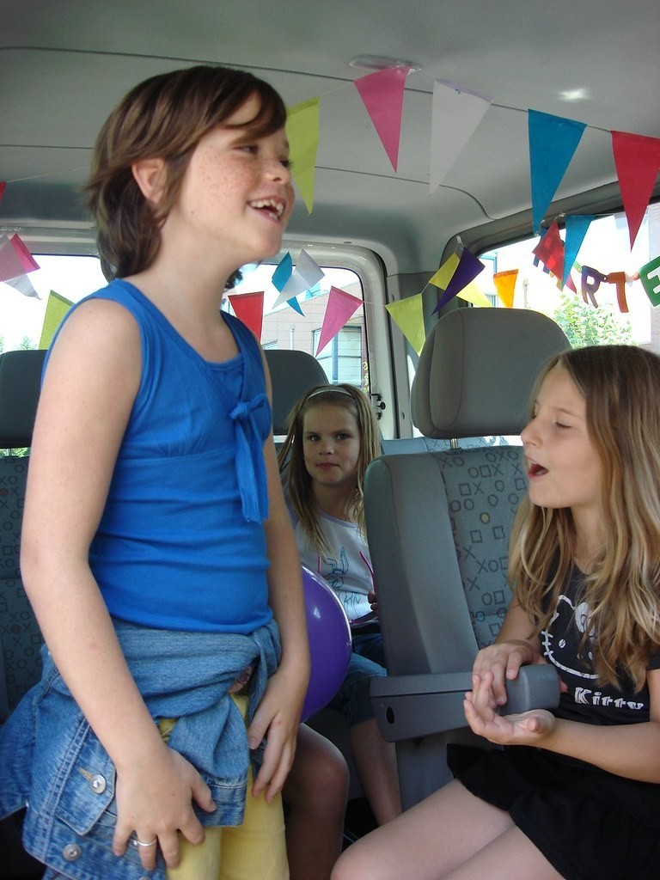
生词 5/14
地
例句
• 大家高兴地唱生日歌。
Dàjiā gāoxìng de chàng shēngrì gē.
Mọi người vui vẻ hát bài hát sinh nhật.
• 她慢慢地走进来。
Tā mànmàn de zǒu jìnlái.
Cô ấy chậm chậm bước vào.
地 part.
de
trợ từ kết cấu (ôn lại từ bài 5, đứng trước động từ)
📖 地 = 土(tǔ, đất) + 也(yě, cũng) → mặt ĐẤT cũng là nơi hành động diễn ra → nối trạng ngữ + động từ

Slide 8

生词 6/14
唱
例句
• 我们一起唱生日歌吧！
Wǒmen yìqǐ chàng shēngrì gē ba!
Chúng ta cùng hát bài sinh nhật đi!
• 你会唱这首歌吗？
Nǐ huì chàng zhè shǒu gē ma?
Bạn biết hát bài này không?
唱 v.
chàng
hát
📖 唱 = 口(kǒu, miệng) + 昌(chāng, rực rỡ) → MIỆNG cất tiếng rực rỡ vang xa → "hát"

Slide 9
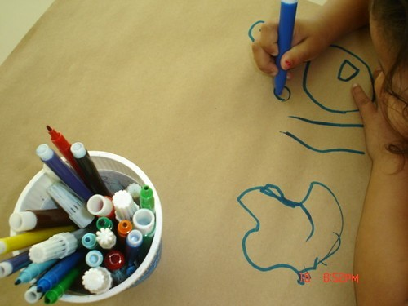
生词 7/14
画
例句
• 我给你画了一张生日卡片。
Wǒ gěi nǐ huàle yì zhāng shēngrì kǎpiàn.
Tôi vẽ cho bạn một tấm thiệp sinh nhật.
• 墙上有一幅画。
Qiáng shàng yǒu yì fú huà.
Trên tường có một bức tranh.
画 v./n.
huà
vẽ; bức tranh
📖 画 = khung 凵 bao quanh 田(tián, ô ruộng) → nét vẽ tạo thành các Ô hình → "vẽ, tranh"

Slide 10

生词 8/14
画笔
例句
• 这是我送你的生日礼物——一套画笔。
Zhè shì wǒ sòng nǐ de shēngrì lǐwù — yí tào huàbǐ.
Đây là quà sinh nhật tôi tặng bạn — một bộ bút vẽ.
• 这支画笔是新的。
Zhè zhī huàbǐ shì xīn de.
Cây bút vẽ này còn mới.
画笔 n.
huàbǐ
bút vẽ
📖 笔 = 竹(zhú, tre) + 毛(máo, lông) → cán TRE gắn LÔNG để viết/vẽ → "bút" → 画笔 = bút vẽ

Slide 11
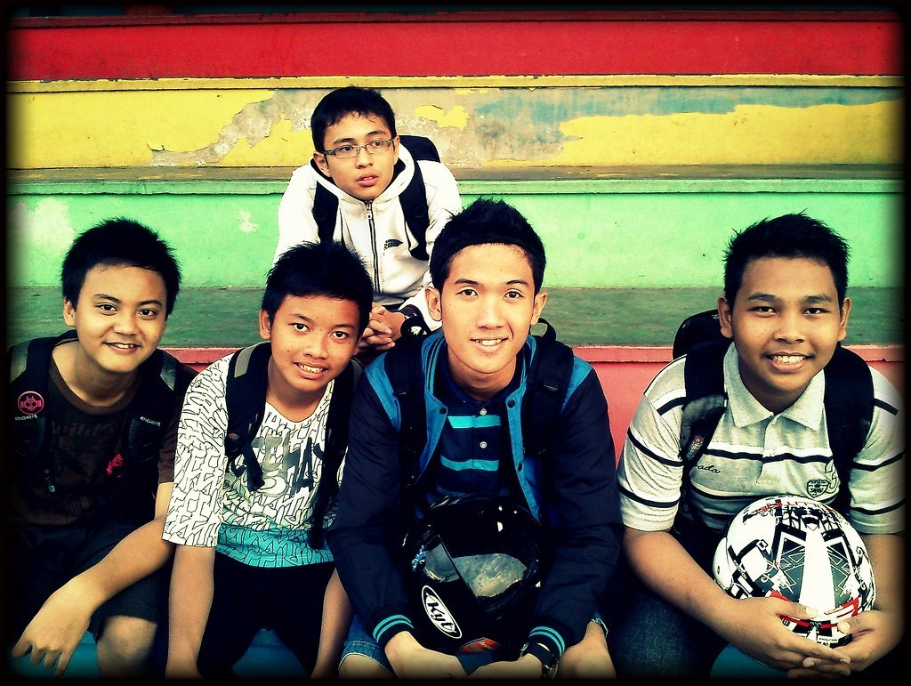
生词 9/14
快乐
例句
• 祝你生日快乐！
Zhù nǐ shēngrì kuàilè!
Chúc bạn sinh nhật vui vẻ!
• 今天大家都很快乐。
Jīntiān dàjiā dōu hěn kuàilè.
Hôm nay mọi người đều rất vui.
快乐 adj.
kuàilè
vui vẻ
📖 快 = 忄(xīn, trái tim) + 夬(dứt khoát) → trái tim DỨT KHOÁT, nhẹ nhõm → "nhanh, vui" → 快乐 = vui vẻ

Slide 12
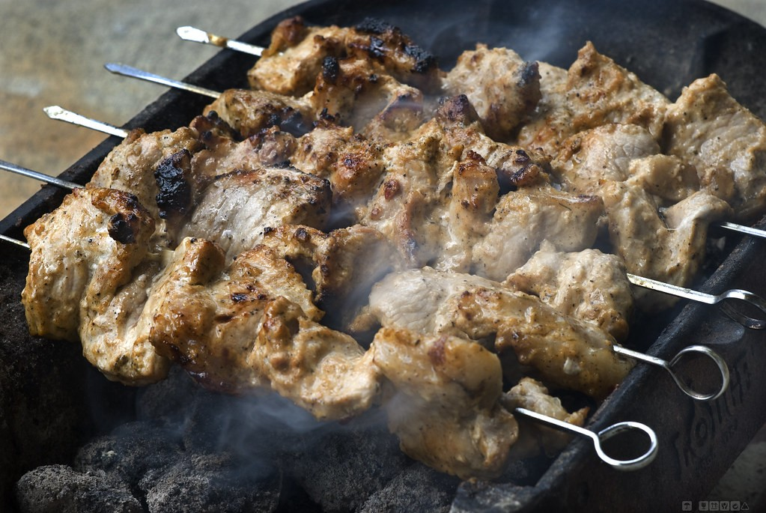
生词 10/14
肉
例句
• 生日聚会上有很多肉和鱼。
Shēngrì jùhuì shàng yǒu hěn duō ròu hé yú.
Tiệc sinh nhật có nhiều thịt và cá.
• 我不太喜欢吃肉。
Wǒ bú tài xǐhuan chī ròu.
Tôi không thích ăn thịt lắm.
肉 n.
ròu
thịt
📖 肉 vốn là hình một MIẾNG THỊT có vân gân bên trong → "thịt"

Slide 13
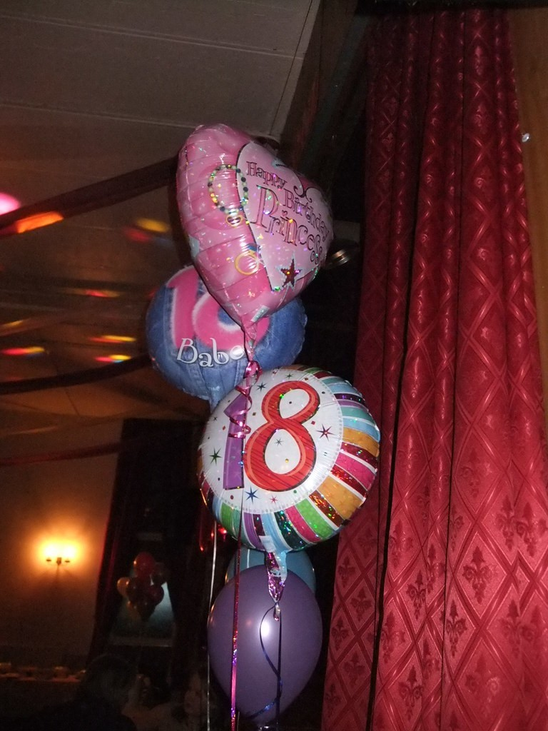
生词 11/14
生日
例句
• 你的生日是几月几号？
Nǐ de shēngrì shì jǐ yuè jǐ hào?
Sinh nhật bạn là ngày mấy tháng mấy?
• 今天是我的生日。
Jīntiān shì wǒ de shēngrì.
Hôm nay là sinh nhật của tôi.
生日 n.
shēngrì
sinh nhật
📖 生 = mầm cây mọc lên khỏi mặt ĐẤT (土) → "sinh ra, sống" → 生日 = ngày sinh

Slide 14
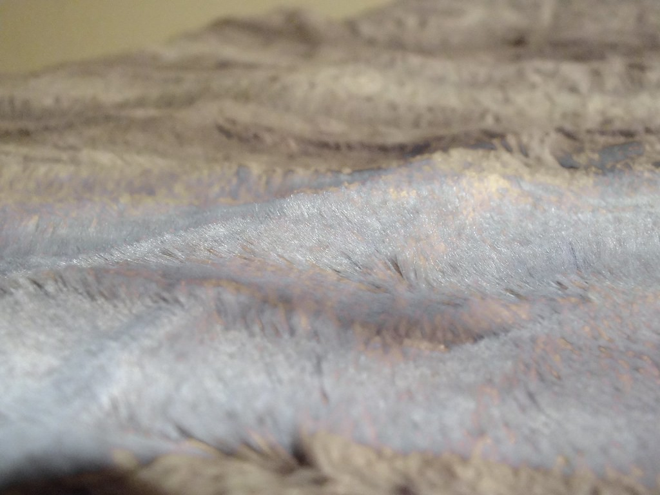
生词 12/14
舒服
例句
• 过生日的时候，穿得舒服最重要。
Guò shēngrì de shíhou, chuān de shūfu zuì zhòngyào.
Khi ăn mừng sinh nhật, mặc thoải mái là quan trọng nhất.
• 你今天看起来不太舒服。
Nǐ jīntiān kànqǐlái bú tài shūfu.
Hôm nay trông bạn không thoải mái lắm.
舒服 adj.
shūfu
thoải mái, dễ chịu
📖 舒 = 舍(nhà trọ, nghỉ ngơi) + 予(cho) → được NGHỈ NGƠI thư thái → "thoải mái"

Slide 15
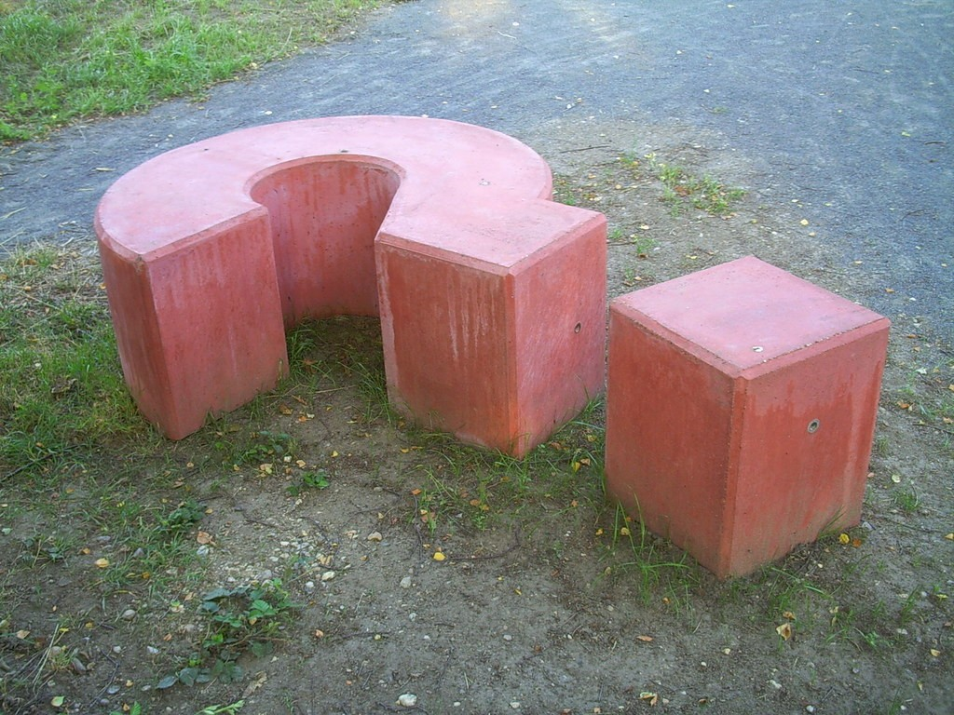
生词 13/14
忘
例句
• 你忘了我的生日吗？
Nǐ wàngle wǒ de shēngrì ma?
Bạn quên sinh nhật tôi rồi sao?
• 我忘了带钥匙。
Wǒ wàngle dài yàoshi.
Tôi quên mang chìa khoá.
忘 v.
wàng
quên
📖 忘 = 亡(wáng, mất) + 心(xīn, tim) → trong TIM đã MẤT đi điều gì đó → "quên"

Slide 16
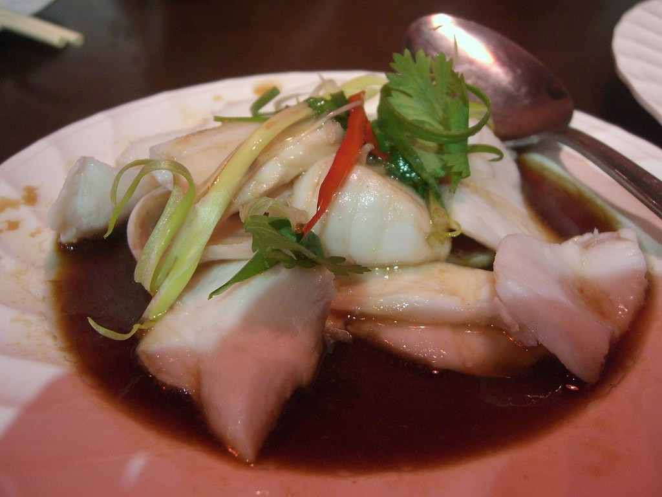
生词 14/14
鱼
例句
• 生日的时候，奶奶做了一条鱼。
Shēngrì de shíhou, nǎinai zuòle yì tiáo yú.
Vào sinh nhật, bà làm một con cá.
• 这条鱼很新鲜。
Zhè tiáo yú hěn xīnxiān.
Con cá này rất tươi.
鱼 n.
yú
con cá
📖 鱼 vốn là hình con CÁ nhìn nghiêng (đầu, vây, đuôi) → "cá"

Slide 17
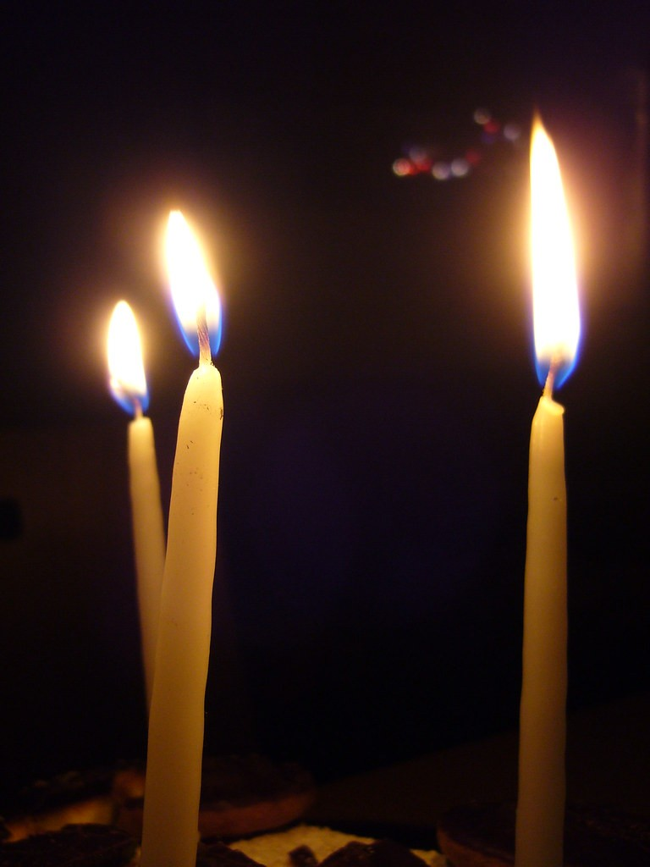
生词拓展 · 生日聚会
生词拓展
吹蜡烛
chuī làzhú
thổi nến
生日歌
shēngrì gē
bài hát sinh nhật
惊喜
jīngxǐ
bất ngờ
聚会
jùhuì
buổi tiệc, họp mặt
📖 Mở rộng ngoài sách chính — nhóm từ thực dụng khi nói về tiệc sinh nhật.

Slide 18
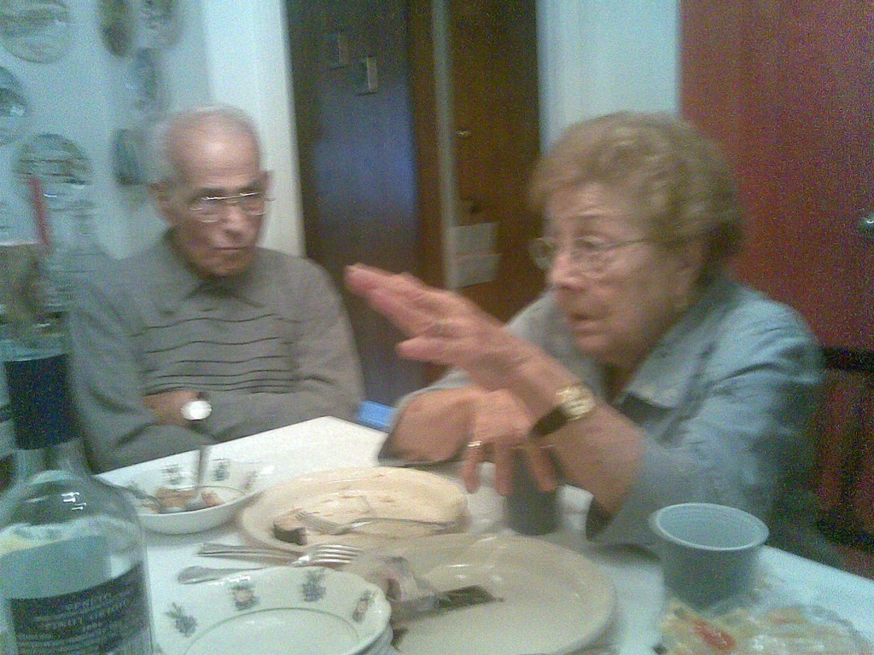
祝福语 · 对长辈
Lời chúc — Với người lớn
祝您福如东海，寿比南山！
Zhù nín fú rú dōnghǎi, shòu bǐ nánshān!
Chúc người phúc như biển Đông, thọ như núi Nam.
祝您身体健康，万事如意！
Zhù nín shēntǐ jiànkāng, wànshì rúyì!
Chúc người sức khoẻ dồi dào, mọi sự như ý.

Slide 19
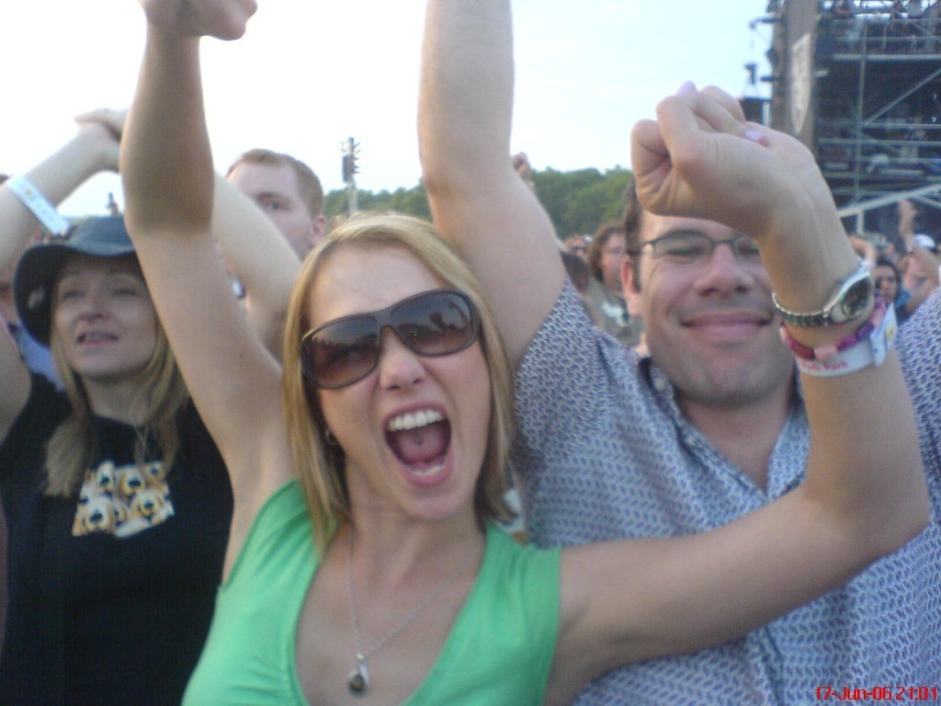
祝福语 · 对同龄人
Lời chúc — Với bạn bè
祝你生日快乐，心想事成！
Zhù nǐ shēngrì kuàilè, xīnxiǎng shìchéng!
Chúc sinh nhật vui vẻ, điều ước thành hiện thực.
越长越漂亮（帅）！
Yuè zhǎng yuè piàoliang (shuài)!
Càng lớn càng đẹp (đẹp trai)!

Slide 20
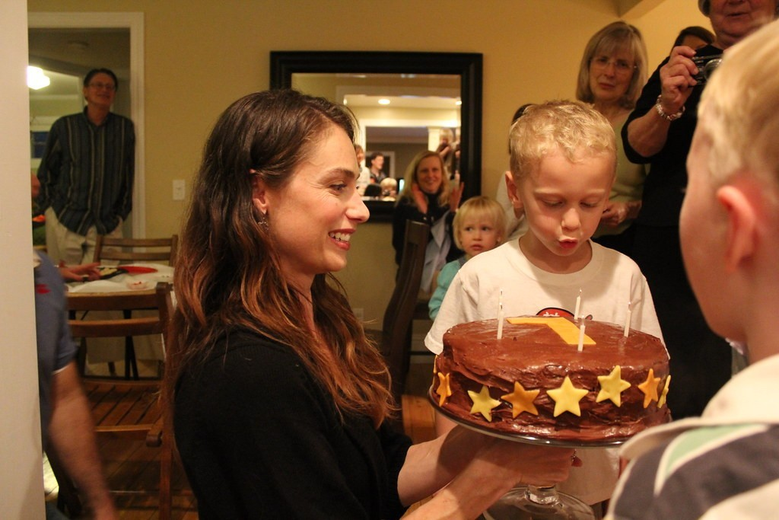
祝福语 · 对小朋友
Lời chúc — Với em nhỏ
祝你生日快乐，快快长大！
Zhù nǐ shēngrì kuàilè, kuàikuài zhǎngdà!
Chúc sinh nhật vui vẻ, mau ăn mau lớn.
祝你天天开心，好好学习！
Zhù nǐ tiāntiān kāixīn, hǎohǎo xuéxí!
Chúc ngày nào cũng vui, học tập chăm chỉ.

Slide 21
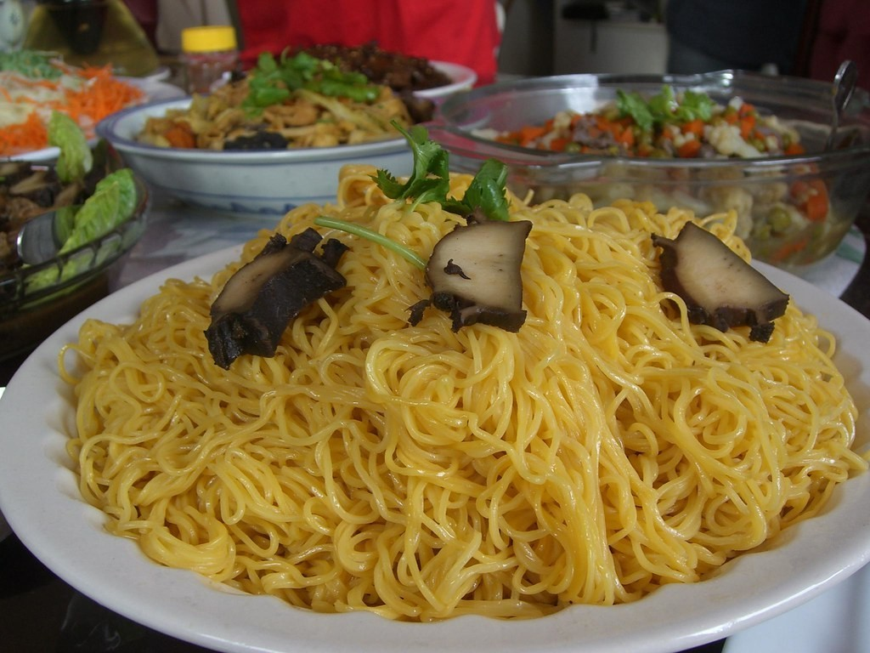
文化 1/6
长寿面 (chángshòu miàn) — Mì trường thọ
• Ăn một sợi mì dài không cắt đứt, biểu tượng cho tuổi thọ kéo dài.

Slide 22
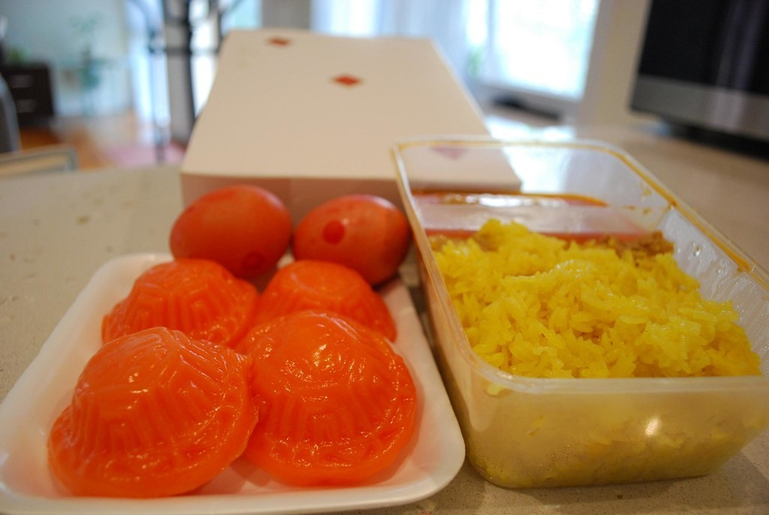
文化 2/6
红鸡蛋 (hóng jīdàn) — Trứng nhuộm đỏ
• Tượng trưng cho sự viên mãn, may mắn và đổi mới.

Slide 23
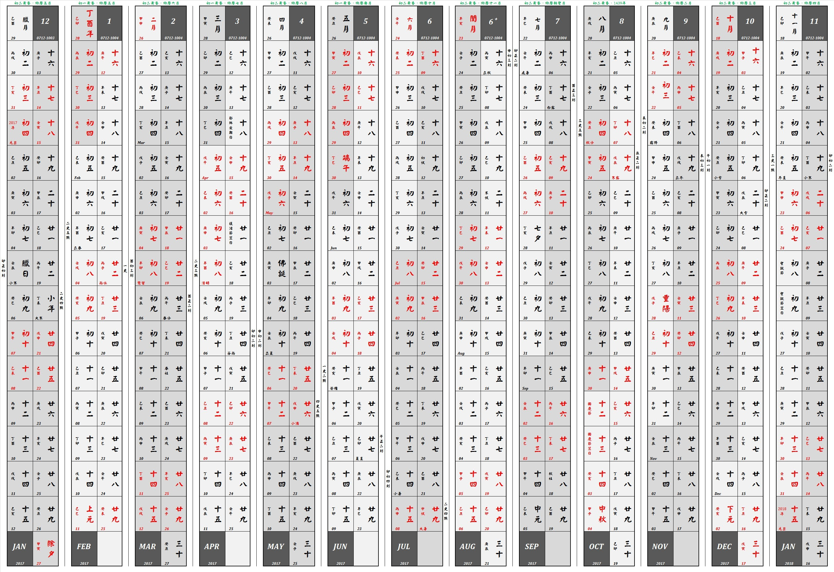
文化 3/6
过农历生日 (guò nónglì shēngrì) — Sinh nhật âm lịch
• Người lớn tuổi thường tổ chức sinh nhật theo ngày âm lịch truyền thống hơn dương lịch.

Slide 24
文化 4/6
过大寿 (guò dàshòu) — Mừng thọ lớn
• Các mốc tuổi như 60, 70, 80 được tổ chức rất lớn để con cháu thể hiện lòng hiếu thảo.

Slide 25

文化 5/6
送礼禁忌 (sònglǐ jìnjì) — Kiêng tặng quà
• 不送钟/表 (zhōng/biǎo — đồng hồ) — âm giống 终 (zhōng, kết thúc)
• 不送毛巾 (máojīn — khăn) — gắn với tang lễ
• 不送鞋 (xié — giày) — âm giống 邪 (xié, xua đuổi/chia xa)
• 不送梨 (lí — lê) — âm giống 离 (lí, ly biệt)

Slide 26
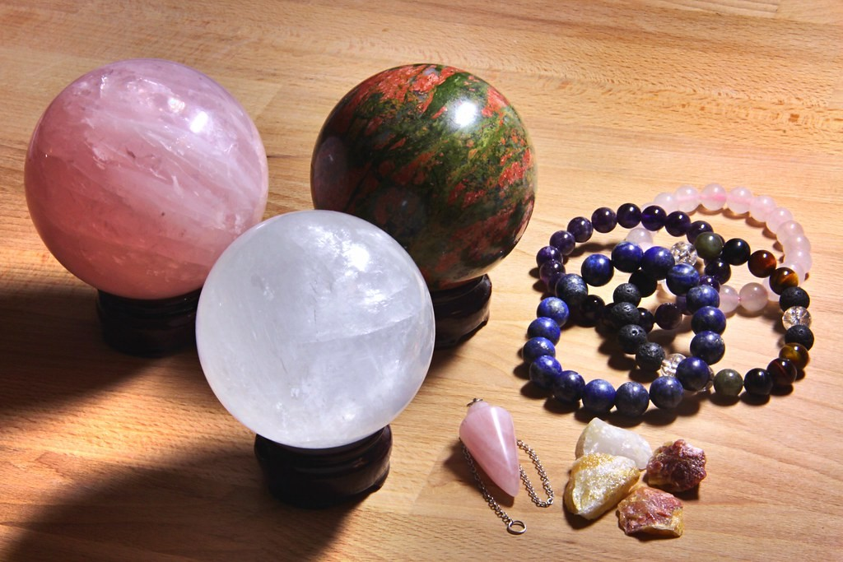
文化 6/6
本命年与忌讳数字 (běnmìngnián yǔ jìhuì shùzì) — Năm bổn mệnh & số kiêng
• 本命年 (běnmìngnián) — năm trùng con giáp sinh (cứ 12 năm lặp lại, vd 12/24/36/48/60 tuổi), dân gian tin dễ gặp xui rủi → nhiều người mặc đồ đỏ/đeo dây đỏ để hoá giải.
• Dân gian còn kiêng riêng theo tuổi: 女怕三十三，男怕三十四 (nǚ pà sānshísān, nán pà sānshísì — "nữ sợ 33, nam sợ 34") — mốc tuổi được cho là dễ gặp trắc trở, nên cẩn trọng hơn trong năm đó.

Slide 27
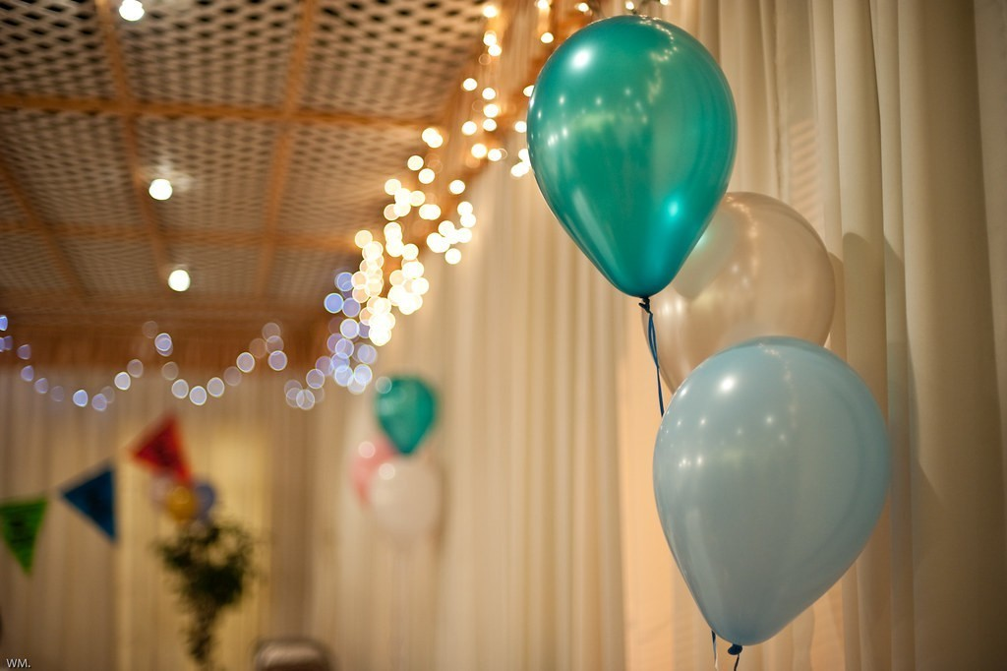
情景对话
生日惊喜 — Bất ngờ sinh nhật
王
王一雪: 小雪，生日快乐！
Xiǎoxuě, shēngrì kuàilè!
刘
刘小雪: 谢谢你还记得我的生日！
Xièxie nǐ hái jìde wǒ de shēngrì!
王
王一雪: 我怎么会忘呢？这是我给你画的生日卡片。
Wǒ zěnme huì wàng ne? Zhè shì wǒ gěi nǐ huà de shēngrì kǎpiàn.
刘
刘小雪: 哇，你画得真好！
Wa, nǐ huà de zhēn hǎo!
王
王一雪: 我们一起打开这个蛋糕吧？
Wǒmen yìqǐ dǎkāi zhège dàngāo ba?
刘
刘小雪: 好啊，还有鱼和肉，今天可以吃得很开心！
Hǎo a, hái yǒu yú hé ròu, jīntiān kěyǐ chī de hěn kāixīn!

Slide 28
语法
状态补语 (1) — V/Adj + 得 + tính từ
得 (dé/de) đặt SAU động từ, TRƯỚC tính từ, để nói hành động đó "làm như thế nào" (giỏi/nhanh/tốt...).
Cấu trúc: Chủ ngữ + Động từ + 得 + (很/太...) + Tính từ.
Đây là 1 trong 3 chữ "de" — khác 的 (的字短语, đứng trước danh từ) và 地 (đứng trước động từ, đã học bài 5).
她画得很好。
Tā huà de hěn hǎo.
Cô ấy vẽ rất đẹp.
蛋糕做得真漂亮！
Dàngāo zuò de zhēn piàoliang!
Bánh kem làm đẹp thật!
你昨晚睡得舒服吗？
Nǐ zuówǎn shuì de shūfu ma?
Đêm qua bạn ngủ ngon không?
📖 New HSK Course 2, Bài 6

Slide 29
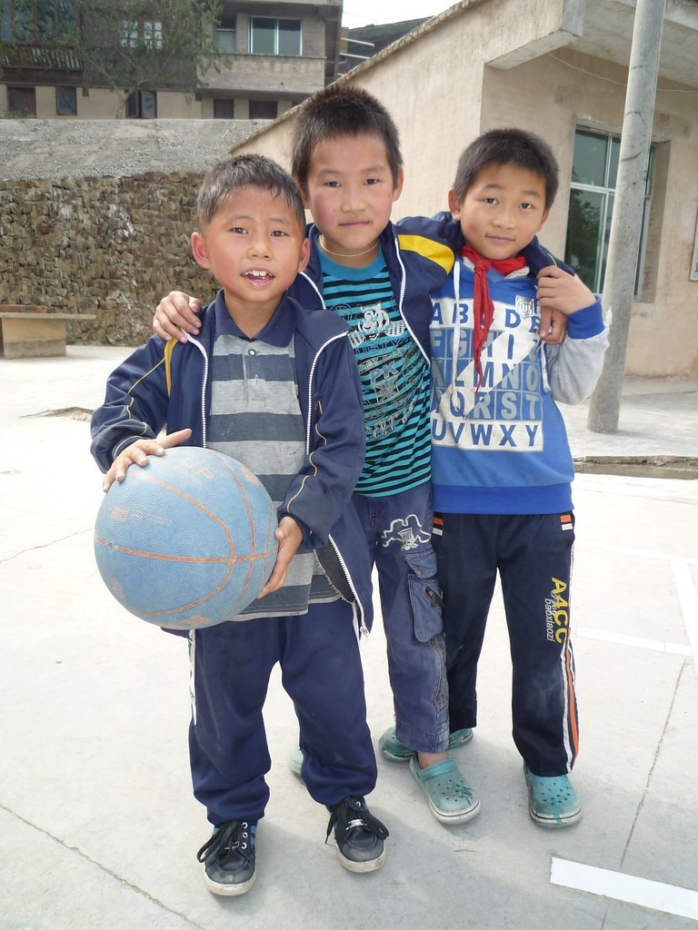
语法
状态补语 (2) — phủ định · câu hỏi · có tân ngữ
Phủ định: Động từ + 得 + 不 + tính từ (không dùng 没).
Câu hỏi: thêm 吗 ở cuối, hoặc hỏi "V 得怎么样？"
Khi động từ có tân ngữ (kèm 1 danh từ theo sau), phải LẶP LẠI động từ trước 得: ...V + tân ngữ + V + 得 + tính từ.
我昨天睡得不舒服。
Wǒ zuótiān shuì de bù shūfu.
Hôm qua tôi ngủ không ngon.
你打篮球打得怎么样？
Nǐ dǎ lánqiú dǎ de zěnmeyàng?
Bạn chơi bóng rổ thế nào?
他画画画得很好，可是唱歌唱得不太好。
Tā huàhuà huà de hěn hǎo, kěshì chànggē chàng de bú tài hǎo.
Anh ấy vẽ tranh vẽ rất đẹp, nhưng hát thì không hay lắm.
📖 New HSK Course 2, Bài 6

Slide 30
的 · 地 · 得
Ôn lại 的 (đã học), 地 (bài 5), và học mới 得 (bài 6) — dễ nhầm vì cùng đọc "de".

Slide 31

的
的 — đứng TRƯỚC danh từ
的 nối tính từ/sở hữu với DANH TỪ đứng ngay sau nó.
我的书
wǒ de shū
sách của tôi
红色的衣服
hóngsè de yīfu
cái áo màu đỏ
她送的礼物
tā sòng de lǐwù
món quà cô ấy tặng

Slide 32
地
地 — đứng TRƯỚC động từ (ôn bài 5)
地 nối tính từ (làm trạng ngữ) với ĐỘNG TỪ đứng ngay sau nó.
高兴地说
gāoxìng de shuō
vui vẻ nói
慢慢地走
mànmàn de zǒu
đi từ từ
大家高兴地唱生日歌。
Dàjiā gāoxìng de chàng shēngrì gē.
Mọi người vui vẻ hát bài sinh nhật.

Slide 33
得
得 — đứng SAU động từ (mới, bài 6)
得 nối ĐỘNG TỪ với tính từ đứng sau nó, để nói KẾT QUẢ/MỨC ĐỘ của hành động.
画得很好
huà de hěn hǎo
vẽ rất đẹp
你猜得对不对？
Nǐ cāi de duì bu duì?
Bạn đoán đúng không?
跑得很快
pǎo de hěn kuài
chạy rất nhanh

Slide 34
对比
的 · 地 · 得 — bảng so sánh
Chữ | Vị trí | Ví dụ
的 | trước DANH từ | 我的书
地 | trước ĐỘNG từ | 高兴地说
得 | sau ĐỘNG từ | 画得很好
📖 Mẹo nhớ: 的 trước DANH từ · 地 trước ĐỘNG từ · 得 sau ĐỘNG từ.

Slide 35
练习 1/2
Luyện tập
Điền 的, 地 hoặc 得 vào chỗ trống:
1. 1. 这是我___书。
2. 2. 她高兴___唱着生日歌。
3. 3. 你唱___真好听！

Slide 36
练习 2/2
Luyện tập
Điền 的, 地 hoặc 得 vào chỗ trống:
1. 1. 蛋糕做___很漂亮。
2. 2. 这是奶奶做___鱼。
3. 3. 大家慢慢___走进房间，准备给她惊喜。

Slide 37
口语 1/2
5 câu khẩu ngữ — Sinh nhật
中文 | Pinyin | Nghĩa
蛋糕已经切好了，大家快过来吃吧！ | Dàngāo yǐjīng qiē hǎo le, dàjiā kuài guòlái chī ba! | Bánh cắt xong rồi, mọi người mau qua ăn đi!
快把蜡烛吹了，许个愿吧！ | Kuài bǎ làzhú chuī le, xǔ ge yuàn ba! | Mau thổi nến đi, ước một điều đi!
哎，别忘了给她拍张照片！ | Āi, bié wàngle gěi tā pāi zhāng zhàopiàn! | Này, đừng quên chụp cho cô ấy một tấm ảnh!
这鱼做得也太香了吧！ | Zhè yú zuò de yě tài xiāng le ba! | Cá này làm thơm quá đi!
你猜她会喜欢这个礼物吗？ | Nǐ cāi tā huì xǐhuan zhège lǐwù ma? | Bạn đoán cô ấy có thích món quà này không?

Slide 38
口语 2/2
5 câu khẩu ngữ — Sinh nhật
中文 | Pinyin | Nghĩa
大家玩得开不开心？ | Dàjiā wán de kāi bu kāixīn? | Mọi người chơi có vui không?
别客气，多吃点肉！ | Bié kèqi, duō chī diǎn ròu! | Đừng ngại, ăn thêm chút thịt đi!
时间过得真快，你都长这么大了！ | Shíjiān guò de zhēn kuài, nǐ dōu zhǎng zhème dà le! | Thời gian trôi nhanh thật, con đã lớn thế này rồi!
这张卡片是我自己画的，你喜欢吗？ | Zhè zhāng kǎpiàn shì wǒ zìjǐ huà de, nǐ xǐhuan ma? | Thiệp này là mình tự vẽ đó, bạn có thích không?
今天真舒服，吃得饱，玩得开心！ | Jīntiān zhēn shūfu, chī de bǎo, wán de kāixīn! | Hôm nay thật thoải mái, ăn no, chơi vui!

